Slide 1



End-to-End Verantwortlichkeit in der Praxis
https://github.com/SchweizerischeBundesbahnen/scion-workbench
Christoph Bühlmann, SBB
Daniel Wiehl, mtrail GmbH
Simon Eggler, mtrail GmbH

Slide 2
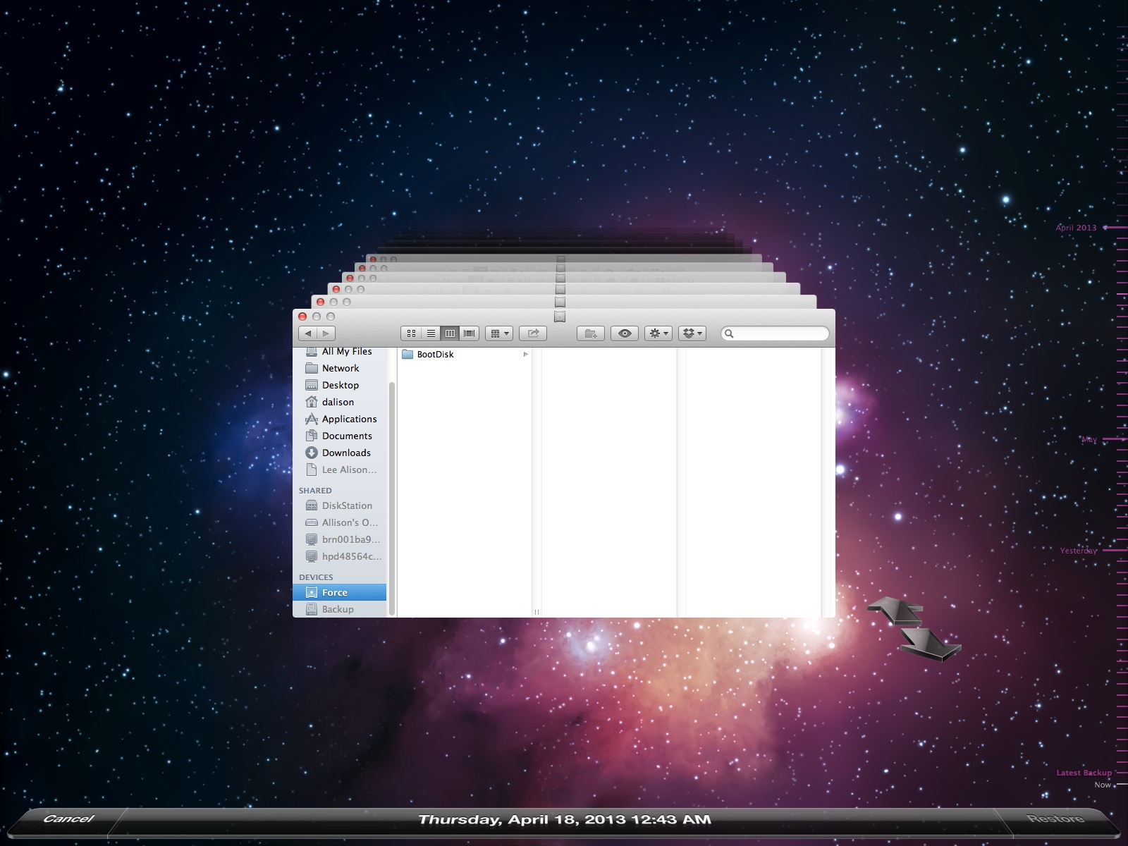
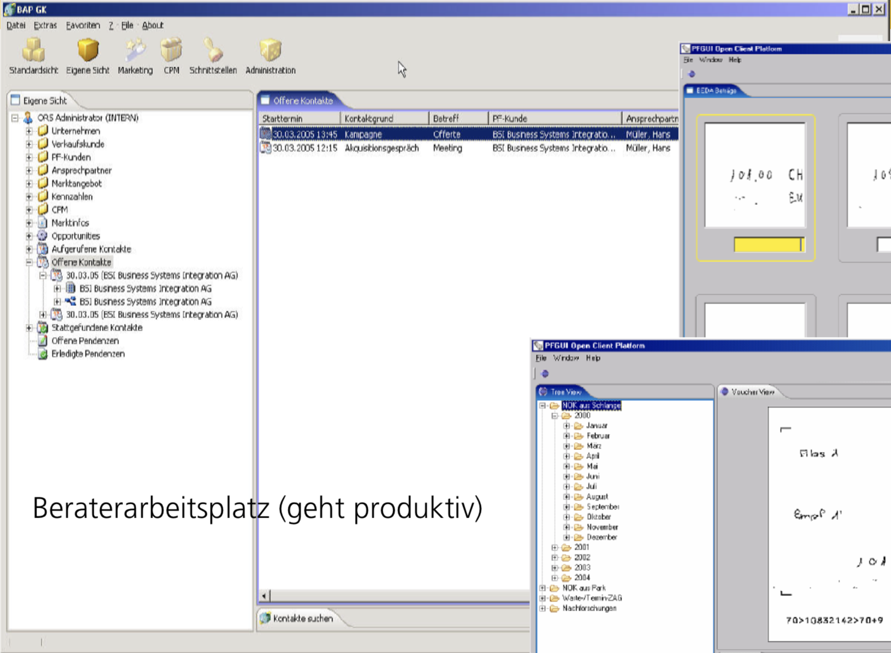
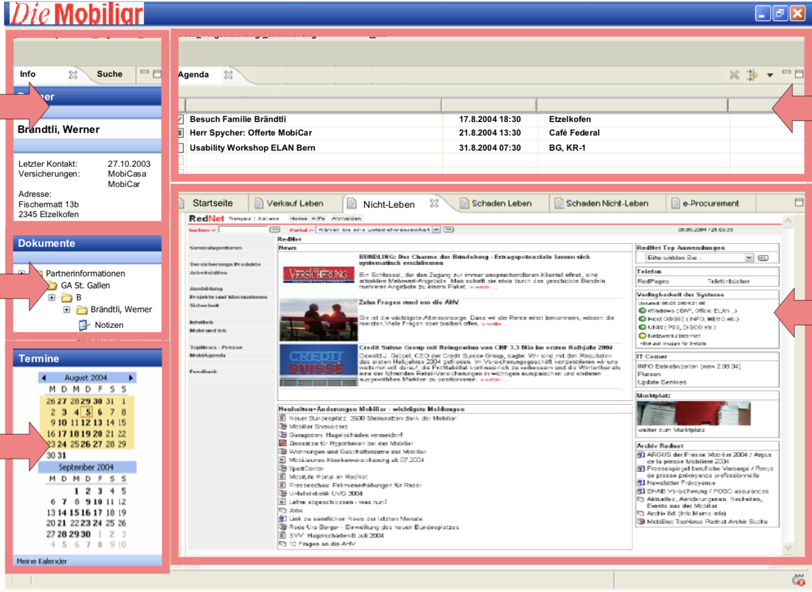
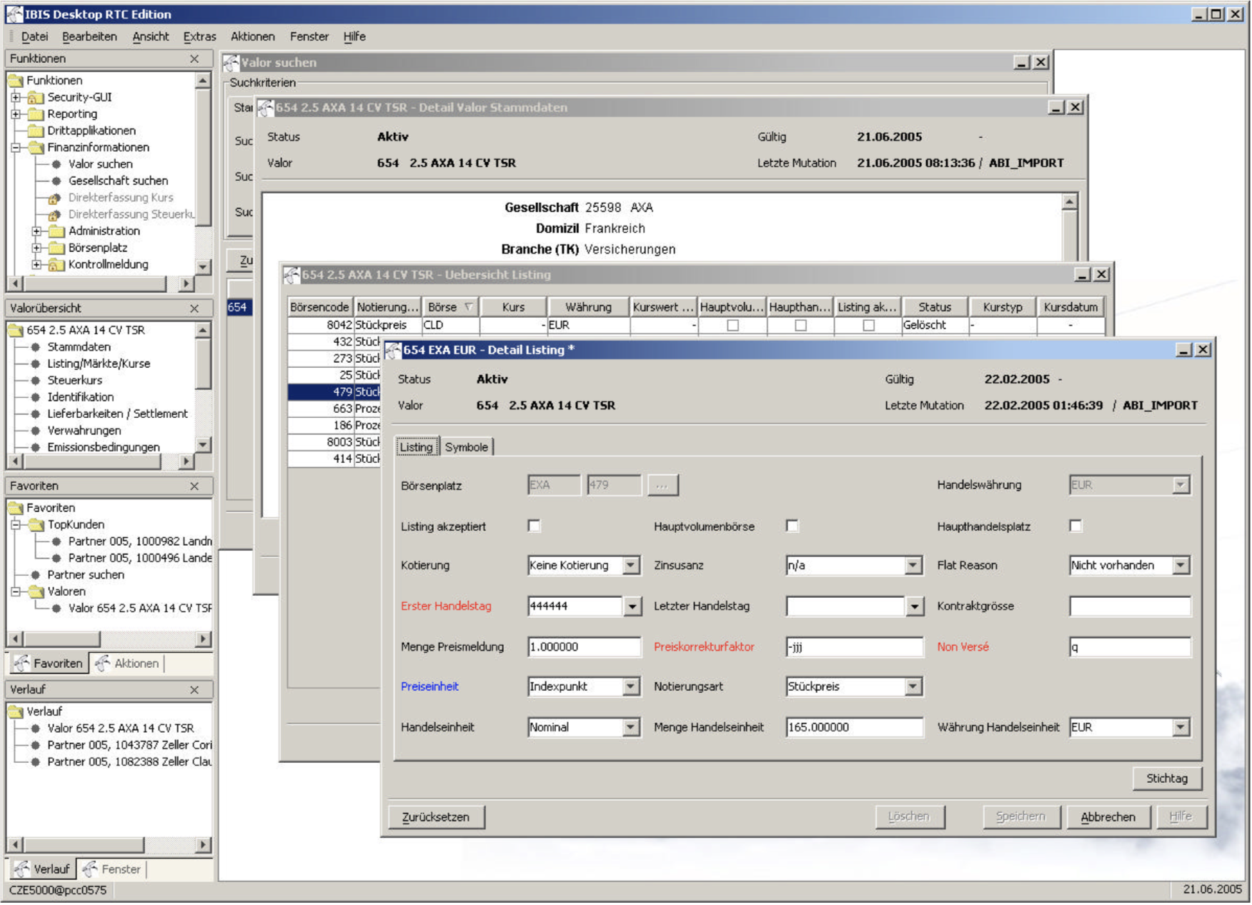

Slide 3


Slide 4
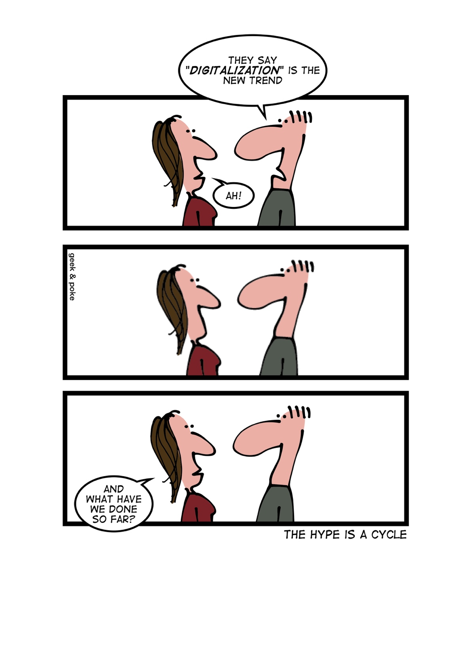
MICRO-GUI

Slide 5
Merci.
https://github.com/SchweizerischeBundesbahnen/scion-workbench

